Slide 1











CHÀO MỪNG QUÝ THẦY CÔ
VÀ CÁC EM HỌC SINH

Slide 2






Slide 3
Câu 1: Phát biểu nào sau đây đúng
Internet là mạng truyền hình kết nối các thiết bị nghe nhìn trong phạm vi một quốc gia.
Internet là mạng các máy tính liên kết với nhau trên toàn cầu.
Internet là mạng kết nối các trang thông tin trên phạm vi toàn cầu
Internet là mạng kết nối các thiết bị có sử dụng chung nguồn điện.

Slide 4
Câu 2: Để kết nối với Internet, máy tính phải được cài đặt và cung cấp dịch vụ bởi
Người quản trị mạng máy tính.
Người quản trị mạng xã hội
Nhà cung cấp dịch vụ Internet.
Một máy tính khác

Slide 5
Câu 3: Phát biểu nào không đúng khi nói về Internet
Một mạng kết nối các hệ thống máy tính và các thiết bị với nhau giúp người sử dụng có thể xem, tìm kiếm, chia sẻ và trao đổi thông tin,…
Một mạng công cộng không thuộc sở hữu hay do bất kì một tổ chức hoặc cá nhân nào điều hành.
Một mạng lưới rộng lớn kết nối hàng triệu máy tính trên khắp thế giới.
Một mạng kết nối các máy tính với nhau được tổ chức và giám sát bởi một cơ quan quản lí.

Slide 6
Câu 4: Phát biểu nào sau đây không phải là lợi ích của việc sử dụng Internet đối với học sinh?
Giúp tiết kiệm thời gian và cung cấp nhiều tư liệu làm bài tập dự án.
Giúp nâng cao kiến thức bằng cách tham gia các khóa học trực tuyến.
Giúp giải trí bằng cách xem mạng xã hội và chơi điện tử suốt cả ngày.
Giúp mở rộng giao lưu kết bạn với các bạn ở nước ngoài.

Slide 7
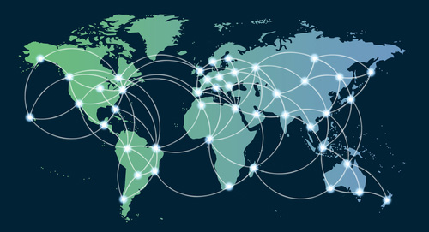

CHỦ ĐỀ 3:
TỔ CHỨC LƯU TRỮ, TÌM KIẾM
VÀ TRAO ĐỔI THÔNG TIN
BÀI 6: MẠNG THÔNG TIN TOÀN CẦU

Slide 8



- Toàn bộ thế giới có thể được khám phá chỉ bằng cách nháy chuột.
- Công nghệ giúp chúng ta làm được điều đó là World Wide Web (viết tắt WWW hoặc Web) hay mạng thông tin toàn cầu. Đây chính là một dịch vụ trên Internet.
Hình ảnh trên cho ta thông điệp gì?

Slide 9

BÀI 6: MẠNG THÔNG TIN TOÀN CẦU
Tổ chức thông tin trên Internet
1
Trình duyệt
2
Thực hành:
Khai thác thông tin trên trang Web
3
Notes:
Các em chú ý khi gặp biểu tượng sau thì các em sẽ ghi bài.

Slide 10
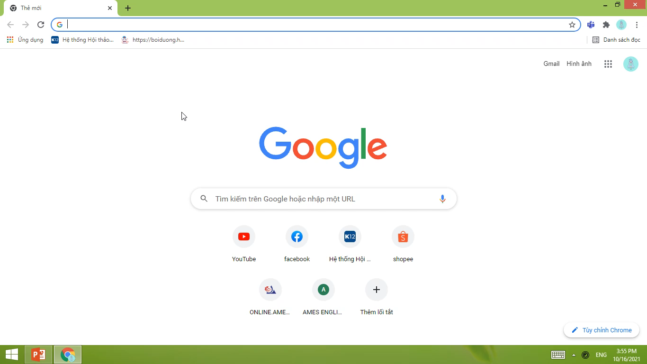
Khám phá Website

Slide 11

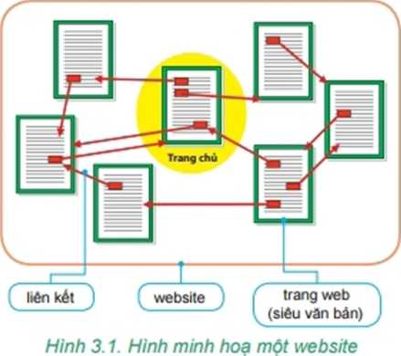
Kho thông tin khổng lồ trên Internet được tạo nên từ nhiều trang Web

Slide 12

Hoạt động nhóm (3 phút)
Ghép mỗi ô ở cột bên trái với một ô ở cột bên phải cho phù hợp
1. Trang chủ của website | A, một trang siêu văn bản được gán cho một địa chỉ truy cập
2. Mỗi website là tập hợp các trang web liên quan | B, là trang được mở ra đầu tiên khi truy cập website đó.
3. Nháy chuột vào liên kết để | C, do một người hoặc một tổ chức quản lí
4. Trang web là | D, và được tổ chức dưới một địa chỉ
5. Mỗi website | E, chuyển tới trang web được xác định bởi liên kết đó.

Slide 14
Câu 1: Trang siêu văn bản là:
A. Trang văn bản thường không chứa liên kết
B. Trang văn bản đặc biệt tích hợp nhiều dạng dữ liệu khác nhau và chứa các liên kết.
C. Trang văn bản đặc biệt tích hợp nhiều dạng dữ liệu khác nhau và không chứa các liên kết.
Câu 2: Hãy nêu địa chỉ một số website có nội dung phục vụ việc học tập
https://hanhtrangso.nxbgd.vn https://taphuan.nxbgd.vn
https://www.google.com https://www.youtube.com

Slide 15

Trình duyệt web là gì?
Trình duyệt là phần mềm giúp người dùng truy cập các website trên Internet.

Slide 16

THẢO LUẬN NHÓM (2 phút 30 giây)
Em hãy nêu một số trình duyệt web mà em biết?
Để truy cập một trang web ta cần làm thế nào?

Slide 17
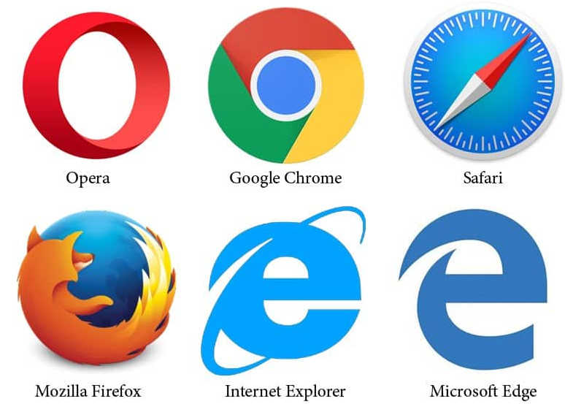

 1. Một số trình duyệt web:
Cốc cốc

Slide 18
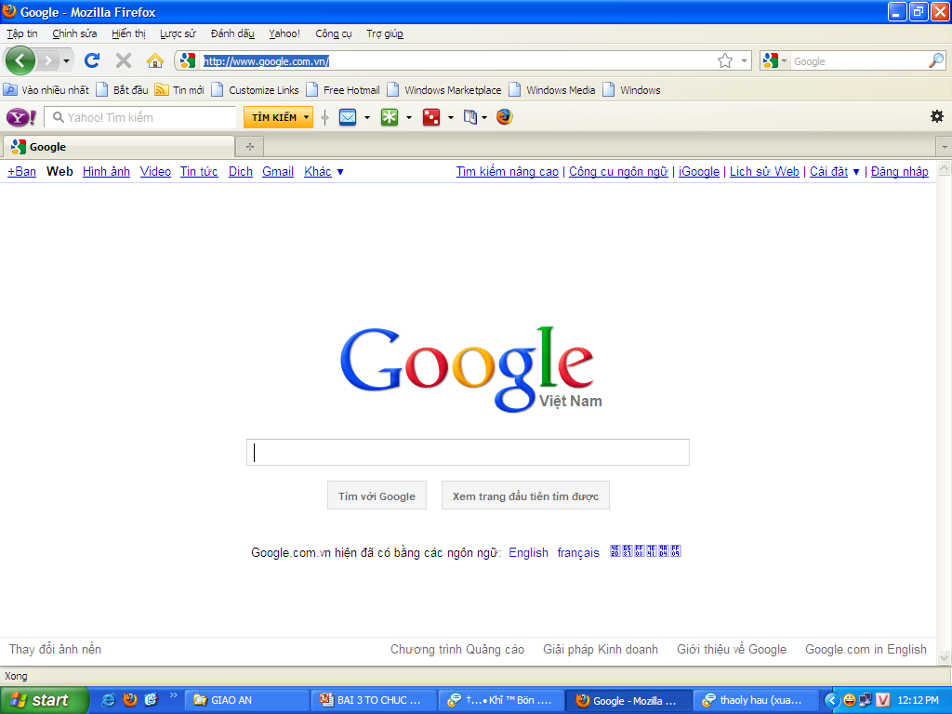
Nhập địa chỉ của trang web
2. Cách truy cập vào một trang web:
- B1: Nhập địa chỉ của trang web vào thanh địa chỉ của trình duyệt.
- B2: Nhấn Enter.

Slide 19
Vận dụng
? Em hãy sử dụng trình duyệt web để truy cập vào trang web có địa chỉ:
1. https://hoahoctro.tienphong.vn
2. https://vtv7.vtv.vn

Slide 20
Em hãy ghép mỗi nội dung ở cột bên trái với một nội dung phù hợp ở cột phải.
1) Website là tập hợp | a) Sử dụng trình duyệt web
2) Khi trình duyệt web, muốn chuyển đến một nội dung hoặc một trang web khác thì ta nháy chuột vào. | b) Website trên Internet
3) Để truy cập các trang web ta cần | c) Các trang web liên quan được truy cập thông qua một địa chỉ
4) WWW là hệ thống các | d) Liên kết trỏ đến đó

Slide 21






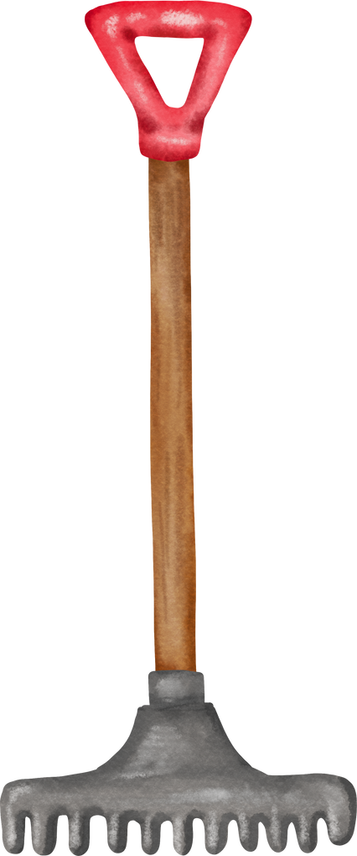


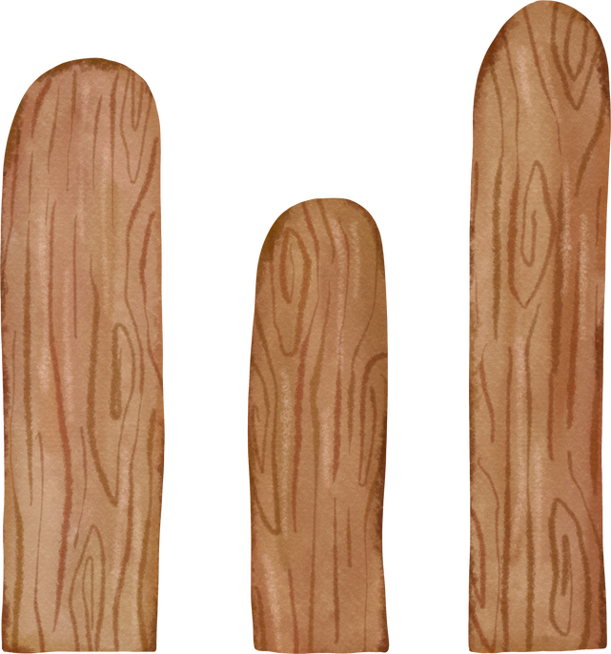
TRÒ CHƠI HÁI CAM

Slide 22







Notes:
Chọn quả cam để mở câu hỏi. Nếu HS trả lời đúng thì bấm quả cam đó lần 2 để hái cam. Sau khi trả lời hết, bấm “Tiếp theo” để đến slide vận dụng.

Slide 23
Câu 1: World Wide Web là gì?
Một trò chơi máy tính
Một phần mềm máy
Một hệ thống các website trên Internet cho phép người sử dụng xem và chia sẻ thông tin qua các trang web được liên kết với nhau
Tên khác của Internet

Slide 24
Câu 2: Phát biểu nào sau đây là đúng về WWW và thư viện.
Cả hai đều có một thủ thư hoặc chuyên gia chuyên nghiệp luôn túc trực để trả lời các câu hỏi của độc giả
Cả hai đều cung cấp tin tức và thông tin cập nhật từng phút.
Cả hai đều đóng cửa sau giờ hành chính
Cả hai đều tạo môi trường cho người sử dụng có thể đọc được sách báo và tạp chí.

Slide 25
Câu 3: Trong trang Web, liên kết (hay siêu liên kết) là gì?
Là một thành phần trong trang web trỏ đến vị trí khác trên cùng trang web đó hoặc trỏ đến một trang Web khác.
Là nội dung được thể hiện trên trình duyệt.
Là địa chỉ của một trang web
Là địa chỉ thư điện tử.

Slide 26
Câu 4: Mỗi Website bắt buộc phải có
Tên cá nhân hoặc tổ chức sở hữu.
Một địa chỉ truy cập.
Địa chỉ trụ sở của đơn vị sở hữu.
Địa chỉ thư điện tử.

Slide 27
Câu 5: Thông tin trên Internet được tổ chức như thế nào?
A. Tương tự như thông tin trong cuốn sách.
B. Thành từng văn bản rời rạc.
C. Thành các trang siêu văn bản kết nối với nhau
bởi các liên kết
D. Một cách tuỳ ý

Slide 28
HƯỚNG DẪN VỀ NHÀ
- Ôn tập cấu tạo một website
- Làm các bài tập sau bài học
- Ôn luyện cách truy cập một website và sưu tầm các website hỗ trợ việc học tập, giải trí

Slide 29
XIN CHÂN THÀNH CẢM ƠN CÁC THẦY CÔ VÀ
CÁC EM HỌC SINH!

